Slide 1
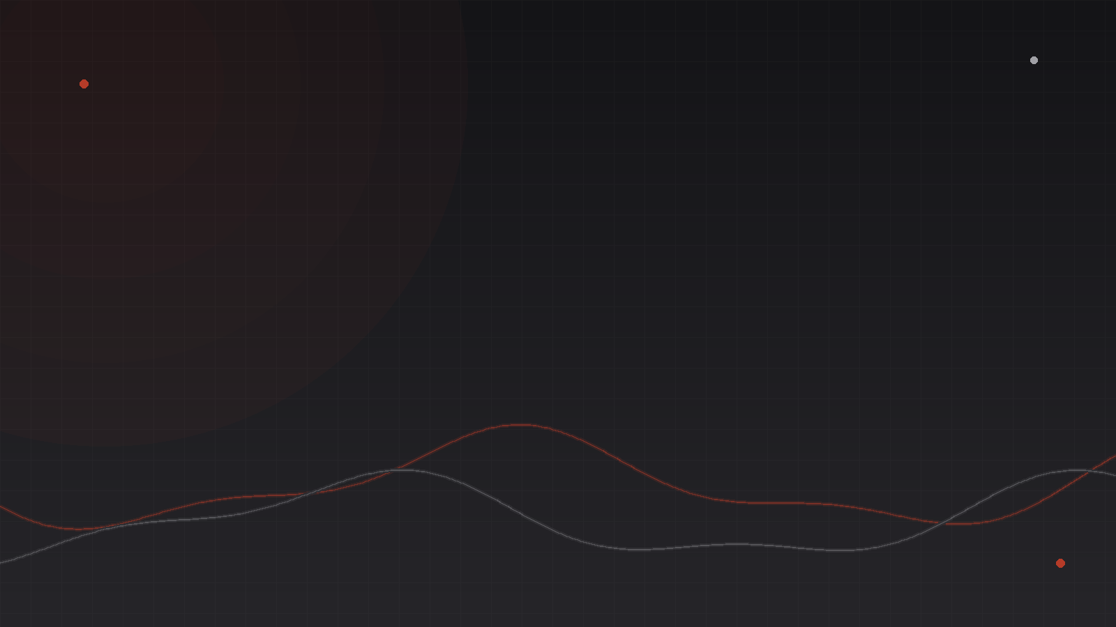
KAM KRÁČAJÚ BEZDRÔTOVÉ SIETE 2026
Riešenie kybernetického incidentu v prostredí telekomunikačného operátora
Praktické postupy, reálne incidenty a odporúčania pre odolnejšiu sieť
Michal Lonček · Energotel, a.s.

Slide 2
Kam kráčajú bezdrôtové siete 2026 · Riešenie kybernetického incidentu
3
POVINNOSTI
Regulačný rámec a povinnosti
Incident = negatívny dopad na dôvernosť, integritu a dostupnosť
Zákon č. 69/2018 Z. z. o kybernetickej bezpečnosti a vyhláška č. 227/2025 Z. z.
Smernica NIS2 — rozšírené povinnosti a zodpovednosť vedenia
Povinnosť hlásiť incident na NBÚ v stanovených lehotách

Slide 3
Kam kráčajú bezdrôtové siete 2026 · Riešenie kybernetického incidentu
2
PREČO JE INCIDENT U OPERÁTORA INÝ
Operátor: obeť aj kritická infraštruktúra
Súčasne terč útoku aj kritická infraštruktúra, od ktorej závisia ďalší
Kaskádový dopad — incident sa šíri na zákazníkov aj na nadväzujúce služby
Sieť treba udržať v prevádzke počas riešenia — nedá sa len „vypnúť a opraviť“
Reputačné a zmluvné (SLA) dôsledky sú okamžité a merateľné

Slide 4
Kam kráčajú bezdrôtové siete 2026 · Riešenie kybernetického incidentu
4
MAPA HROZIEB
Roviny siete ako mapa hrozieb
DATA PLANE
CONTROL PLANE
Prenos dát zákazníkov
Smerovanie a riadenie siete (BGP, IGP)
MANAGEMENT PLANE
ZARIADENIA A SLUŽBY
Správa a prístup k zariadeniam
Prvky siete + podporné systémy (DNS, AAA, OSS/BSS)
Každá rovina má iné hrozby, iné dopady a iné realistické obrany.

Slide 5
Kam kráčajú bezdrôtové siete 2026 · Riešenie kybernetického incidentu
5
DATA PLANE
DDoS a amplifikácia
HROZBA
DOPAD
ČO ZVLÁDNE MENŠÍ OPERÁTOR
Volumetrické, protokolové a aplikačné DDoS
Amplifikácia (DNS, NTP, memcached)
Cieľ: zahltiť linkovú kapacitu
Zahltenie liniek
Výpadok pre všetkých za zasiahnutým bodom
Zahltenie infraštruktúry
RTBH dohodnutý s upstream
BGP FlowSpec na cielené filtrovanie
Scrubbing (vlastný / tretia strana)
Základný flow monitoring

Slide 6
Kam kráčajú bezdrôtové siete 2026 · Riešenie kybernetického incidentu
6
CONTROL PLANE
BGP a smerovanie
HROZBA
DOPAD
ČO ZVLÁDNE MENŠÍ OPERÁTOR
BGP hijack a route leak
Únos prefixov
Útoky na riadiacu rovinu smerovania
Presmerovanie / odklonenie prevádzky
Výpadok dostupnosti
Odpočúvanie prevádzky
RPKI ROA + validácia trás
Prefix filtre a max-prefix limity
Monitoring vlastných prefixov
Pravidlá dobrej praxe

Slide 7
Kam kráčajú bezdrôtové siete 2026 · Riešenie kybernetického incidentu
7
MANAGEMENT PLANE
Prístup k zariadeniam
HROZBA
DOPAD
ČO ZVLÁDNE MENŠÍ OPERÁTOR
Kompromitácia mgmt rozhraní (SSH, SNMP, NETCONF)
Exponovaná správa zariadení
Zneužité prihlasovacie údaje
Priama kontrola nad sieťou
Ticho a dlhodobo
Najnebezpečnejší scenár
Oddelená mgmt sieť, žiadny mgmt z internetu
MFA a individuálne účty
Out-of-band management
SNMPv3, audit prístupov

Slide 8
Kam kráčajú bezdrôtové siete 2026 · Riešenie kybernetického incidentu
8
ZARIADENIA A SLUŽBY
Zraniteľnosti a podporné systémy
HROZBA
DOPAD
ČO ZVLÁDNE MENŠÍ OPERÁTOR
CVE v routeroch/switchoch
Zastaraný firmware, supply chain
Útoky na DNS, RADIUS/AAA, DHCP
Ransomvér v OSS/BSS a IT
Výpadok autentifikácie zákazníkov
Ochromenie interných systémov
Zastavenie fakturácie
Patch management a sledovanie CVE
Segmentácia (IT / OSS-BSS / sieť)
Redundancia DNS a AAA
Offline / immutable zálohy

Slide 9
Kam kráčajú bezdrôtové siete 2026 · Riešenie kybernetického incidentu
9
AKO INCIDENT ZVLÁDNUŤ
Životný cyklus incidentu
1
2
3
4
5
6
›
›
›
›
›
Príprava
Detekcia
Triáž
Zadržanie
Obnova
Poučenie
O dopade rozhoduje viac príprava a detekcia než improvizácia počas útoku.

Slide 10
Kam kráčajú bezdrôtové siete 2026 · Riešenie kybernetického incidentu
10
KDE SA VYHRÁVA
Príprava a detekcia
PRÍPRAVA
DETEKCIA
IR plán a playbooky (DDoS, BGP, ransomvér)
Definované role, kontakty, eskalácia (RACI)
Známy „normálny stav“ siete (baseline)
Flow telemetria (NetFlow / IPFIX)
Monitoring BGP a vlastných prefixov
Centralizované logy / SIEM, syslog
Alertovanie na anomálie, threat intel

Slide 11
Kam kráčajú bezdrôtové siete 2026 · Riešenie kybernetického incidentu
11
REAKCIA
Zadržanie a obnova
ZADRŽANIE
OBNOVA
RTBH a BGP FlowSpec pri DDoS
ACL, filtrovanie, presmerovanie na scrubbing
Izolácia management roviny a segmentov
Obnova z overených offline / immutable záloh
Rebuild zo známeho čistého stavu
Kontrolované obnovenie a overenie integrity

Slide 12
Kam kráčajú bezdrôtové siete 2026 · Riešenie kybernetického incidentu
12
DOSTUPNOSŤ
Vysoká dostupnosť počas incidentu
Sieť musí ostať „nažive“ aj počas boja s útokom
Graceful degradation — radšej obmedzená služba než totálny výpadok
Redundancia a HA architektúra počítajúca s výpadkom časti siete
Vopred rozhodnuté priority: ktoré služby a ktorých zákazníkov chránime prednostne
Odolnosť sa navrhuje pred incidentom, nie improvizuje počas neho.

Slide 13
Kam kráčajú bezdrôtové siete 2026 · Riešenie kybernetického incidentu
13
TÍMY
Koordinácia technických tímov
Incident zvláda tím, nie jednotlivec — chaos je najväčší nepriateľ
Jasné role: kto rozhoduje, kto komunikuje, kto zasahuje technicky
Spolupráca NOC a SOC, definovaná eskalácia a odovzdávanie zmien
„War room“ / spoločný kanál pre incident — jeden zdroj pravdy
Zapojenie externých partnerov (upstream, IR firma, dodávatelia) podľa plánu

Slide 14
Kam kráčajú bezdrôtové siete 2026 · Riešenie kybernetického incidentu
14
KOMUNIKÁCIA
Komunikácia počas incidentu
INTERNÁ
VOČI ZÁKAZNÍKOM
Vedenie a technické tímy — jeden konzistentný obraz situácie
Včasne, vecne, bez planých sľubov
VOČI REGULÁTOROVI
UPSTREAM OPERÁTOR
Hlásenie NBÚ / vCSIRT podľa povinností
Koordinácia pri DDoS a BGP incidentoch
Pripravené šablóny komunikácie šetria kritické minúty.

Slide 15
Kam kráčajú bezdrôtové siete 2026 · Riešenie kybernetického incidentu
15
RANSOMVÉR
Zaplatiť výkupné? Bitcoin nie je úniková cesta
ŠTYRI MÝTY, KTORÉ ÚTOČNÍK POTREBUJE
JE PLATBA LEGÁLNA?
„Zaplatím a mám to vyriešené.“ Platba nezaručí obnovu; ~56 % platí, no ~68 % aj tak obnovuje zo záloh.
Nie je plošne zakázaná, ale ani bezpečná
Platba sankcionovanému subjektu = porušenie sankcií EÚ
Podľa okolností: legalizácia príjmov, financovanie terorizmu, podpora zločineckej skupiny
„Keď zaplatím, dáta neuniknú.“ Double extortion: Change Healthcare zaplatila ~22 mil. USD — prišla druhá skupina.
„Vyrieši sa to potichu.“ Ohlasovacia povinnosť platí; platba vás označí ako platcu.
Riešením nie je platba, ale testované offline zálohy + IR plán.
„Bitcoin je anonymný.“ Blockchain je vystopovateľný (Colonial Pipeline: FBI vrátila ~2,3 z 4,4 mil. USD).

Slide 16
PRÍPADOVÁ ŠTÚDIA
Z praxe: DDoS kampaň na Energotel
Reálne incidenty a reálne dáta zo SOC prevádzky (2026)

Slide 17
Kam kráčajú bezdrôtové siete 2026 · Riešenie kybernetického incidentu
17
ÚTOK A · VOLUMETRICKÝ
Masívny volumetrický DDoS
VEKTOR ÚTOKU
EFEKT ÚTOKU
ČASOVÉ OKNO
Saturácia kapacity liniek
Cieľ je zahltiť linku, nie len vyvolať alert
Objem ~1,5+ Tbps*
Nedostupná služba
Zasiahnutý aj control plane routerov
Kritická je BGP stabilita a session churn
Minúty, nie hodiny
Na klasickú eskaláciu nie je priestor
Rozhoduje predpripravený IRP plán
Pri telco DDoS tejto intenzity už samotný začiatok útoku znamená prevádzkový incident.

Slide 18
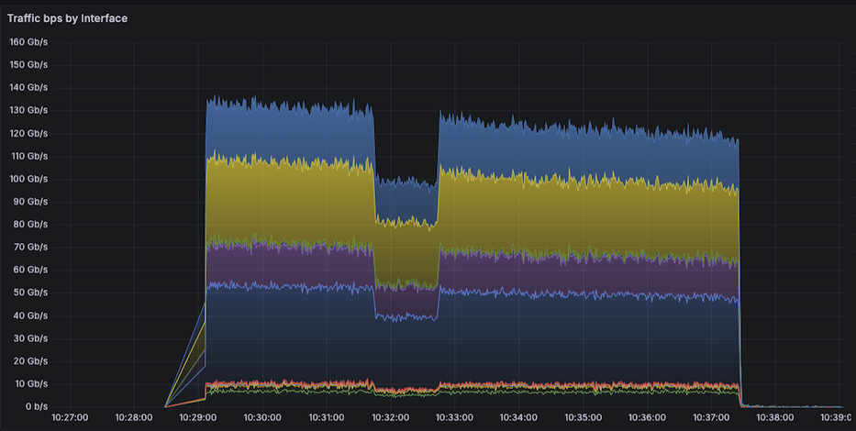
Kam kráčajú bezdrôtové siete 2026 · Riešenie kybernetického incidentu
18
ÚTOK A · DÁTA ZO SOC
Objem a priebeh útoku
130+
Gb/s na rozhraní
1
cieľ (91.148.51.13)
~10 min
tvrdé okno útoku

Slide 19
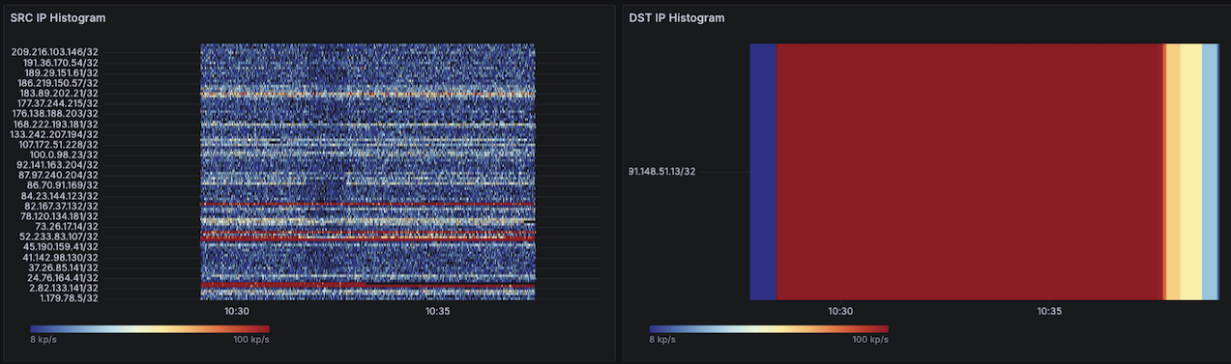
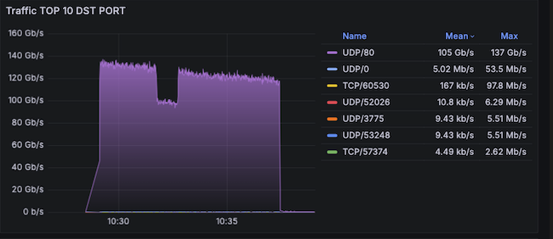
Kam kráčajú bezdrôtové siete 2026 · Riešenie kybernetického incidentu
19
ÚTOK A · ZDROJE A PORTY
Jeden cieľ, tisíce zdrojov
TOP DST port: UDP/80
SRC / DST IP histogram — mnoho zdrojov, jediný cieľ (/32)
~1000–1200 unikátnych zdrojov • jediný cieľ (/32) • dominantne UDP/80 — 105 Gb/s (max 137)

Slide 20
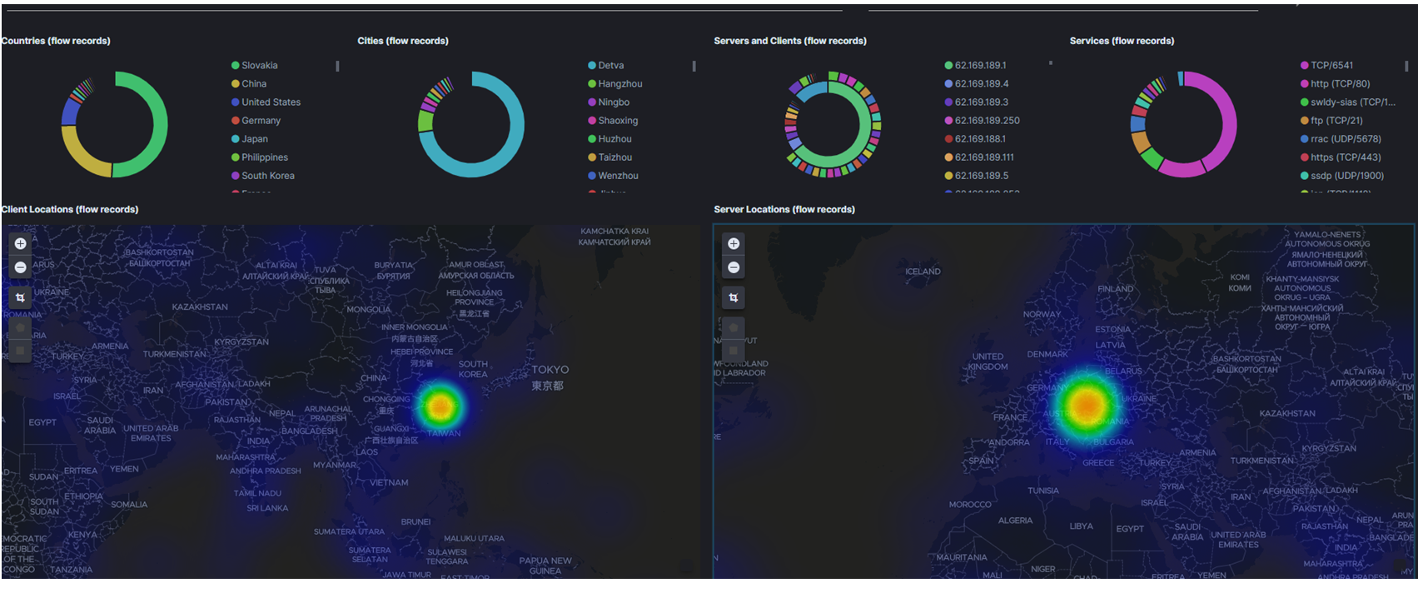
Kam kráčajú bezdrôtové siete 2026 · Riešenie kybernetického incidentu
20
ÚTOK A · GEOGRAFIA
Odkiaľ útok prichádzal
Cieľ na Slovensku; zdroje globálne — dominantne Čína, USA a ďalšie krajiny.

Slide 21
Kam kráčajú bezdrôtové siete 2026 · Riešenie kybernetického incidentu
21
PREVÁDZKOVÁ REALITA
Čo pri takomto DDoS SOC stíha — a čo už nie
SOC / MONITORING — STÍHA
ESKALÁCIA / RIADENIE — NESTÍHA OD NULY
Vidí prvý náraz
Deteguje, potvrdzuje, varuje
Identifikuje zasiahnuté linky a služby
Odovzdá technický kontext na eskaláciu
Zháňať mandát a schválenie
Zvolávať response tím
Riešiť ad hoc
Spúšťať response model, ktorý neexistoval vopred
Ak útok trvá minúty, rozhodovanie musí byť pripravené vopred. Počas útoku je už neskoro.

Slide 22
Kam kráčajú bezdrôtové siete 2026 · Riešenie kybernetického incidentu
22
MITIGÁCIA V MINÚTACH
sFlow detekcia + BGP FlowSpec reakcia
sFlow
Policy controller
BGP FlowSpec
Perimeter
›
›
›
zber a detekcia:
dst IP, porty, intenzita
vyhodnotenie
match + action
distribúcia pravidla
do edge routerov
drop / rate-limit /
redirect do VRF
ČO ROBÍ SFLOW
ČO ROBÍ FLOWSPEC
Sieťová telemetria — exportuje hlavičky paketov
Centralizovaný zber na kolektor
Distribuuje presný filter do routerov bez ručného zásahu
Signalizácia cez BGP — skracuje čas medzi zistením a reakciou
Rozhoduje reťaz: vidieť vzor → premeniť ho na pravidlo → dostať ho na perimeter.

Slide 23
Kam kráčajú bezdrôtové siete 2026 · Riešenie kybernetického incidentu
23
ÚTOK B · ADAPTÍVNA KAMPAŇ
Protivník sa správa adaptívne
OPAKOVANOSŤ · CIELENOSŤ
ADAPTÁCIA
REGULAČNÁ LÍNIA
Útoky sa vracali opakovane
Cieľom telco infra a dostupnosť služieb
Protivník čítal obranu
Po zistení mitigácie zmenil techniku
Učil sa z našej reakcie
Opakované hlásenia na NBÚ
Prípad presahoval bežný prevádzkový incident
Keď protivník pozoruje obranu a mení taktiku, SOC už nesleduje len incident — sleduje protivníka.

Slide 24
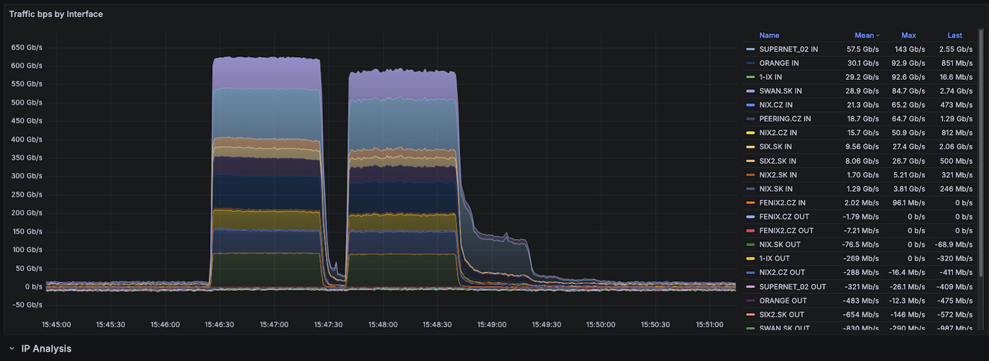
Kam kráčajú bezdrôtové siete 2026 · Riešenie kybernetického incidentu
24
ÚTOK B · OBJEM
600+ Gb/s naprieč peeringom
Dva intenzívne nárazy • distribuované cez viacero peeringov: NIX.CZ, SUPERNET, ORANGE, SWAN.SK…

Slide 25
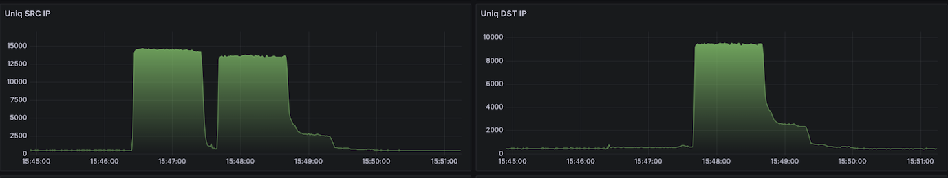
Kam kráčajú bezdrôtové siete 2026 · Riešenie kybernetického incidentu
25
ÚTOK B · ROZSAH
Mnoho zdrojov aj cieľov
~14 000
~9 000
random
unikátnych zdrojov
cieľov — už nie jeden /32
porty aj ciele
Vzor sa zámerne rozmazáva — obrana stráca presnosť.

Slide 26
Kam kráčajú bezdrôtové siete 2026 · Riešenie kybernetického incidentu
26
ÚTOK B · NOVÁ TAKTIKA
Packet spraying
ÚMYSELNÁ NÁHODNOSŤ
Cieľ: rozbiť rozpoznateľný vzor
Náhodné cieľové IP adresy
Náhodné UDP a TCP porty naprieč útokom
Ťažko oddeliť škodlivé od legitímneho
Presný filter chýba; široký filter už bolí biznis
Obrana je potom buď pomalšie presná, alebo rýchlejšie bolestivá.

Slide 27
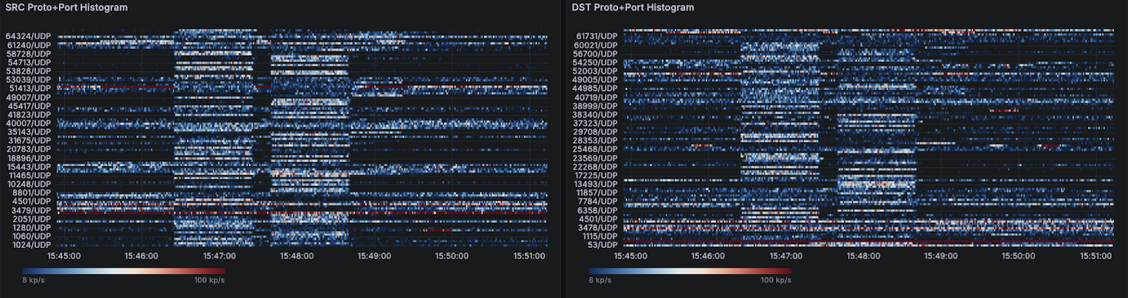
Kam kráčajú bezdrôtové siete 2026 · Riešenie kybernetického incidentu
26
ÚTOK B · NOVÁ TAKTIKA
Packet spraying
SRC / DST proto+port histogram — náhodné UDP porty
Obrana je potom buď pomalšie presná, alebo rýchlejšie bolestivá.

Slide 28
Kam kráčajú bezdrôtové siete 2026 · Riešenie kybernetického incidentu
27
TVRDÉ ROZHODNUTIE
Obmedziť UDP kvôli základnej kontinuite
TECHNICKÁ REALITA
BIZNIS ROZHODNUTIE
Presný filter už nebol bezpečný
Randomizácia cieľov a portov rozmazala pattern
Široká mitigácia hrozila kolaterálom na legitímnej prevádzke
Obmedziť všetky UDP okrem najbežnejších (443, 53…)
Cieľ už nie plná funkcionalita, ale udržať biznis v chode
Rozhoduje vedenie

Slide 29
Kam kráčajú bezdrôtové siete 2026 · Riešenie kybernetického incidentu
28
EPILÓG
Project FENIX: dôveryhodná sieť, keď internet horí
ČO TO JE
PRE ENERGOTEL
Vznikol v NIX.CZ po intenzívnych DoS útokoch v roku 2013
Zachováva dostupnosť zapojených subjektov počas útoku
Dôveryhodné prepojenie a komunikácia „poslednej šance“
Prvý slovenský ISP zapojený do projektu FENIX
Praktická vrstva dôvery, peeringu a koordinácie v kríze
V praxi zatiaľ neodskúšané

Slide 30
Kam kráčajú bezdrôtové siete 2026 · Riešenie kybernetického incidentu
29
ODPORÚČANIA
Prioritizačná matica pre regionálnych operátorov
RÝCHLE A LACNÉ — UROBTE HNEĎ
RÝCHLE, S INVESTÍCIOU
RPKI ROA pre vlastné prefixy
MFA na dôležitých službách
Žiadny mgmt prístup z internetu
RTBH s upstream • flow monitoring • patch management
Scrubbing (upstream / tretia strana)
Out-of-band management
STRATEGICKÉ A LACNÉ
STRATEGICKÉ, S INVESTÍCIOU
IR plán a playbooky
Offline / immutable zálohy + test obnovy
Hardening, pravidlá dobrej praxe
Tabletop cvičenia
Dedikovaný SOC / monitoring
On-prem anti-DDoS a redundancia
Segmentácia a HA architektúra

Slide 31
Kam kráčajú bezdrôtové siete 2026 · Riešenie kybernetického incidentu
30
AKČNÝ ZOZNAM
Čo spravím hneď v pondelok
1
Skontrolujem, či žiadne mgmt rozhranie nie je dostupné z internetu. Pripravím plan na hardening zariadení.
2
Zapnem MFA na prístupoch k dôležitým zariadeniam resp. službám
3
Vytvorím / overím RPKI ROA pre svoje prefixy
4
Dohodnem RTBH s upstream (a spýtam sa na scrubbing)
5
Overím offline zálohy konfigurácií — a reálnu obnovu z nich
6
Spíšem jednostranový IR plán: kto rozhoduje, koho volám, v akom poradí
7
Naplánujem prvé tabletop cvičenie
Odolnosť sa buduje po krokoch — nie jedným veľkým nákupom.

Slide 32
Otázky?

Slide 33
Ďakujem za pozornosť
Otázky a diskusia vítané
Michal Lonček · Energotel, a.s.

